Slide 1
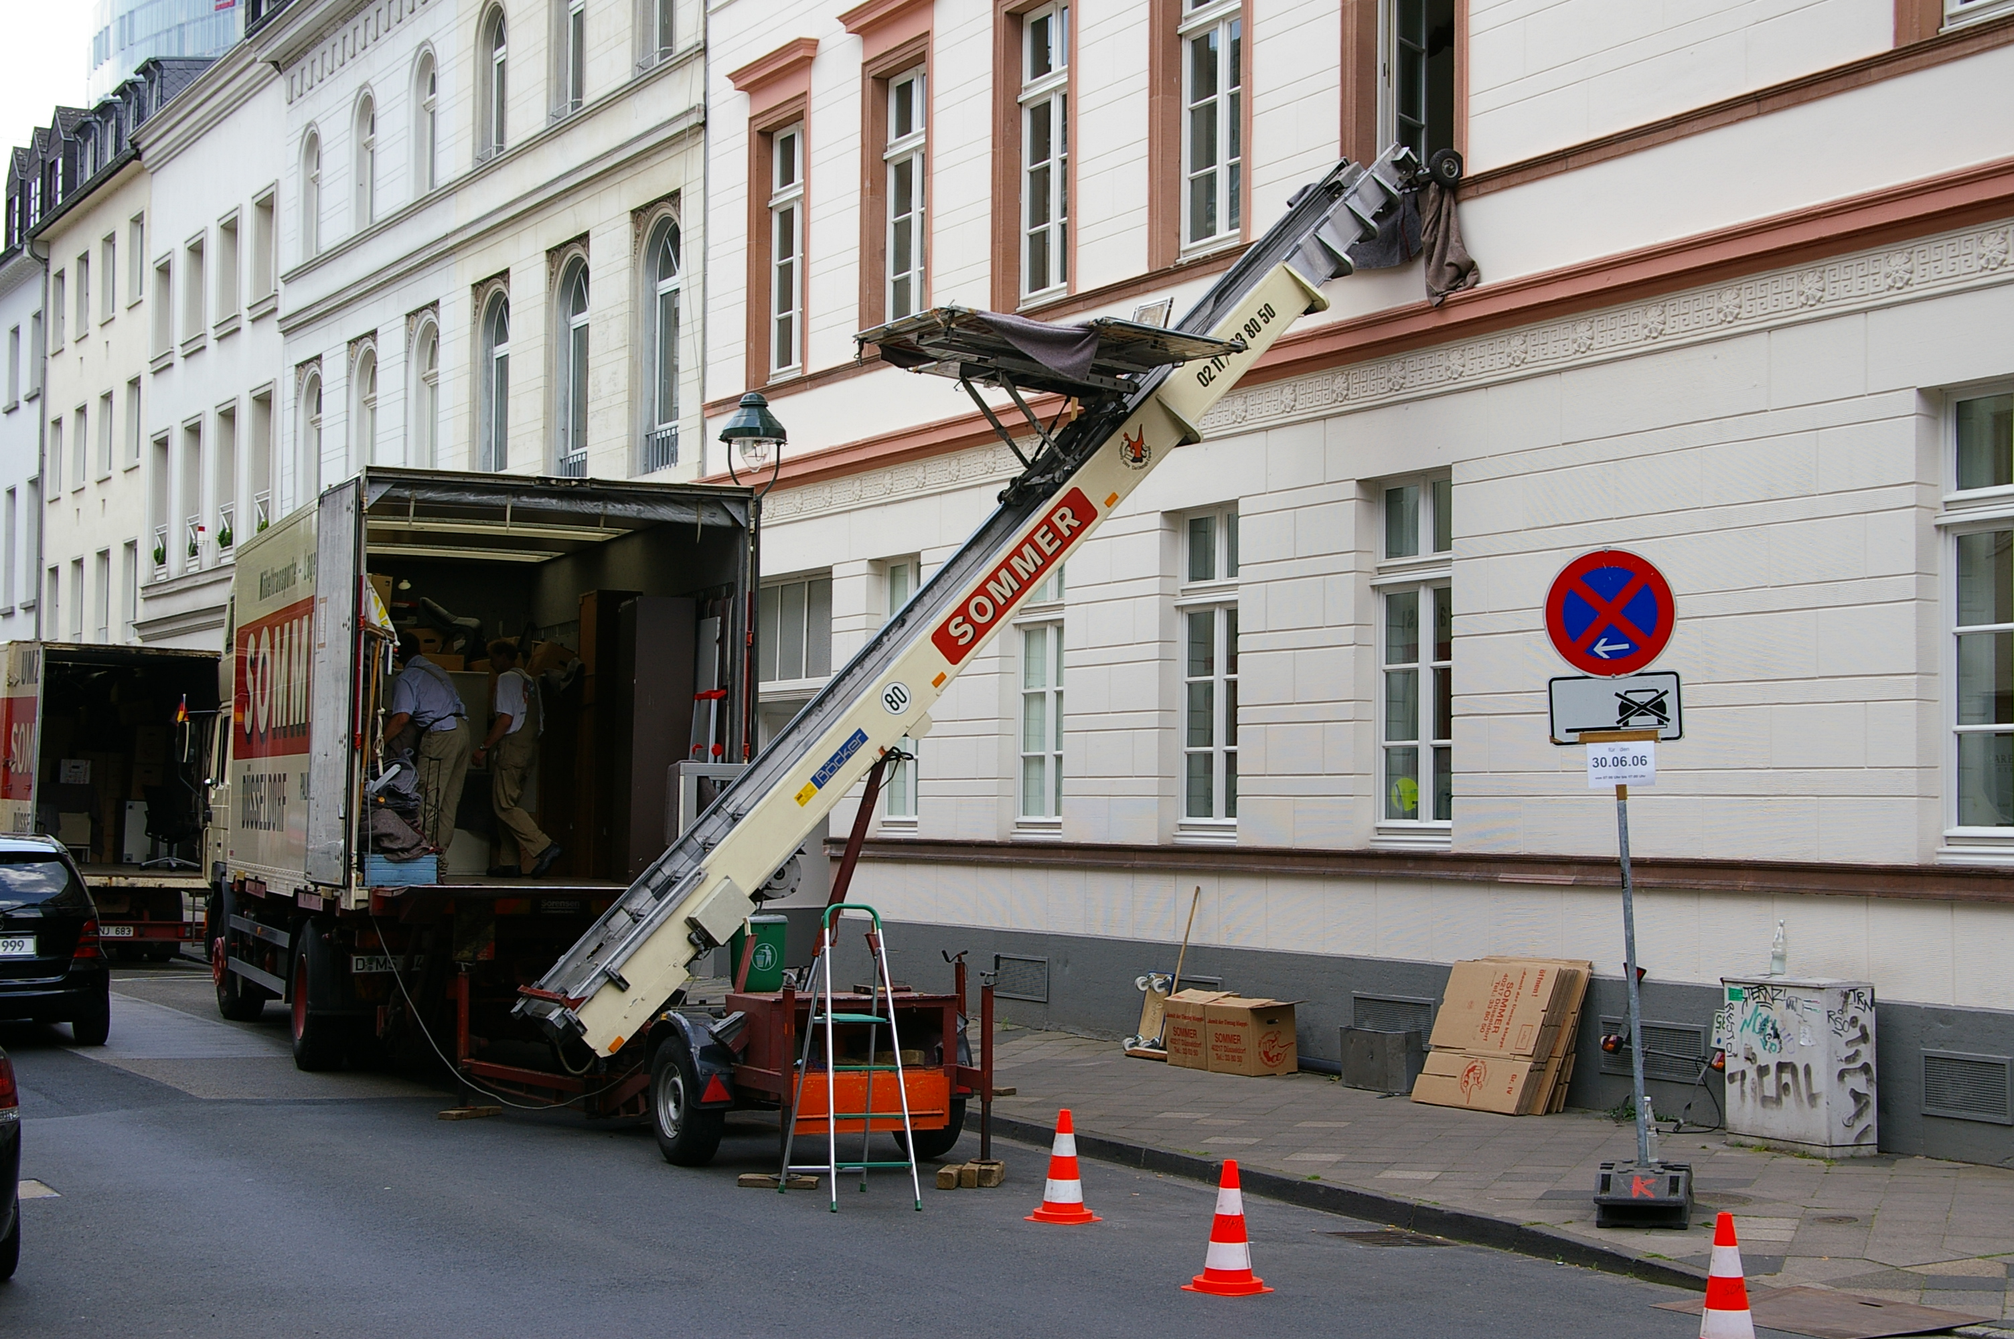
24 VERHUIZEN | Verhuizen betekent in een ander huis gaan wonen | Verhuizen Verhaal
Notes:
Bron: http://commons.wikimedia.org/wiki/File:Umzugslift.jpg
Auteur: Johann H. Addicks - addicks@gmx.net
Licentie: GNU Free Documentation License

Slide 2
Dag 1 Motivatie | Introductie magische woorden
Definitie verhuizen | Kijk, op deze foto zie je verhuizen. Verhuizen betekent dat je in een ander huis gaat wonen. Op deze foto zijn er mensen aan het verhuizen. Ze nemen al hun spullen mee. Wat zie je op de foto?
Vraag over prent | Hoe verhuizen de mensen van het ene huis naar het andere huis? Met de fiets? Met de auto? Of iets anders? ☺ Met een vrachtwagen
Dag 1 Verwerking | Uitgebreide herhaling magische woorden
Definitie verhuizen | Verhuizen betekent dat je in een ander huis gaat wonen. Op deze foto zijn er mensen aan het verhuizen. Ze nemen al hun spullen mee.
Link met verhaal | Ook Sander in het verhaal moest verhuizen.
Eenvoudige vragen | Wat betekent verhuizen? ☺ In een ander huis gaan wonen Wat zie je hier op deze prent? ☺ Verhuizen Waarvoor dient de vrachtwagen op de prent? ☺ Om te verhuizen Waarvoor dienen de dozen op de prent? ☺ Om te verhuizen
Eigen ervaring | Wie heeft er al eens een verhuis gezien?
Dag 2 Motivatie | Beknopte herhaling magische woorden
Definitie verhuizen | Verhuizen betekent dat je in een ander huis gaat wonen. Op deze foto zijn er mensen aan het verhuizen. Ze nemen al hun spullen mee.
Eenvoudige vragen | Wat betekent verhuizen? ☺ In een ander huis gaan wonen Wat zie je hier op deze prent? ☺ Verhuizen Waarvoor dient de vrachtwagen op de prent? ☺ Om te verhuizen Waarvoor dienen de dozen op de prent? ☺ Om te verhuizen

Slide 3
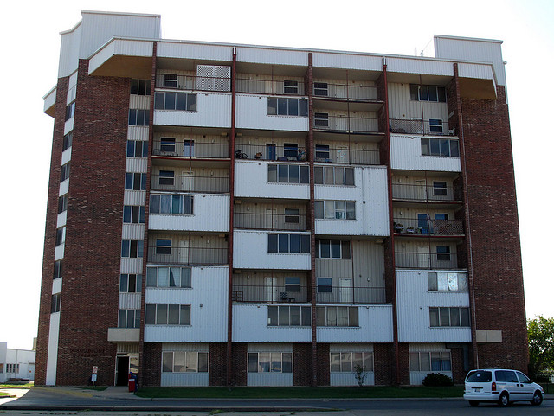
25 HET APPARTEMENT | Als er in een groot huis veel mensen wonen, dan is het verdeeld in appartementen. In elk appartement woont een familie. | Verhuizen Verhaal
Notes:
Bron: https://www.flickr.com/photos/rutlo/3857215272/
Auteur: Matthew Rutledge
Licentie: https://creativecommons.org/licenses/by/2.0/

Slide 4
Dag 1 Motivatie | Introductie magische woorden
Definitie appartement | Kijk, hier zie je appartementen. Als er in een groot huis heel veel mensen wonen, dan is het verdeeld in verschillende appartementen. In elk appartement woont een familie. Wat zie je op deze foto?
Vraag over prent | Waar is de deur van het appartementsgebouw? ☺ Hier
Dag 1 Verwerking | Uitgebreide herhaling magische woorden
Definitie appartement | Kijk, hier zie je appartementen. Als er in een groot huis heel veel mensen wonen, dan is het verdeeld in verschillende appartementen. In elk appartement woont een familie.
Link met verhaal | Ook Sander in het verhaal gaat in een appartement wonen.
Eenvoudige vragen | Wat zie je hier? ☺ Appartementen Waarin gaat Sander wonen? ☺ In een appartement Als je met meerdere families in een groot huis woont, waar woon je dan in? ☺ In een appartement
Eigen ervaring | Wie was er al eens in een appartement?
Dag 2 Motivatie | Beknopte herhaling magische woorden
Definitie appartement | Kijk, hier zie je appartementen. Als er in een groot huis heel veel mensen wonen, dan is het verdeeld in verschillende appartementen. In elk appartement woont een familie.
Eenvoudige vragen | Wat zie je hier? ☺ Appartementen Waarin gaat Sander wonen? ☺ In een appartement Als je met meerdere families in een groot huis woont, waar woon je dan in? ☺ In een appartement

Slide 5
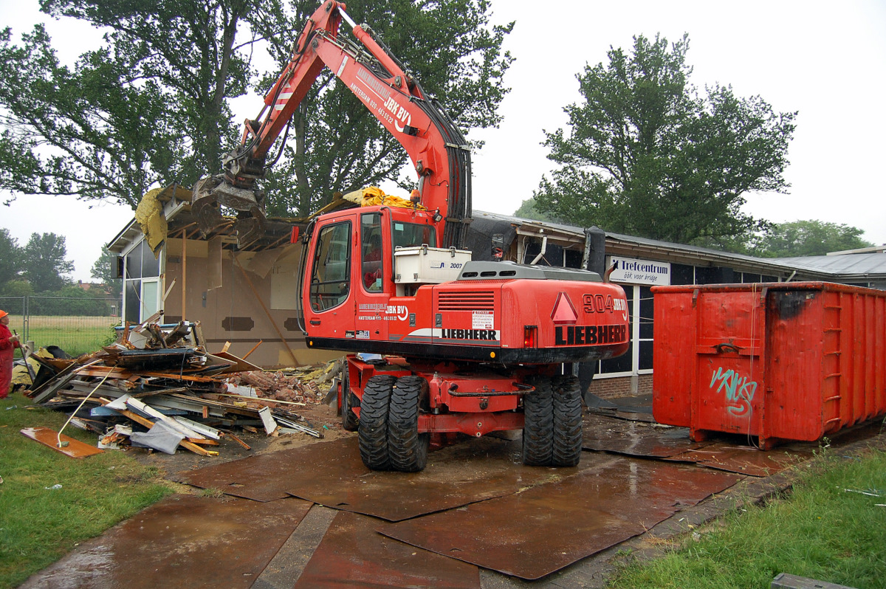
26 AFBREKEN | Afbreken betekent hier een huis kapot maken. | Verhuizen Verhaal
Notes:
Bron: http://commons.wikimedia.org/wiki/File:Interieur,_de_kap_op_zolder_met_op_de_voorgrond_het_trapgat_-_Coevorden_-_20422228_-_RCE.jpg
Auteur: Rijksdienst voor het Cultureel Erfgoed, Paul van Galen
Licentie: Creative Commons Attribution-Share Alike 3.0 Netherlands

Slide 6
Dag 1 Motivatie | Introductie magische woorden
Definitie afbreken | Kijk, dit is een foto van afbreken. Als je een huis afbreekt, dan maak je het kapot. Wat zie je op deze foto?
Vraag over prent | Met welke machine breekt de werkman het huis af? ☺ Met een kraanmachine.
Dag 1 Verwerking | Uitgebreide herhaling magische woorden
Definitie afbreken | Kijk, dit is een foto van afbreken. Als je een huis afbreekt, dan maak je het kapot.
Link met verhaal | Sander en Sofie breken ook iets af: hun eerste dozenhuis, om nadien een groter huis te maken.
Eenvoudige vragen | Waarvoor wordt deze kraanmachine gebruikt? ☺ Om iets af te breken. Als je een huis helemaal kapot maakt, wat doe je dan? ☺ Dan breek je het af. Wat gebeurt er als je een huis afbreekt? ☺ Dan is het kapot.
Eigen ervaring | Wie heeft dat al eens gezien dat er iets afgebroken wordt?
Dag 2 Motivatie | Beknopte herhaling magische woorden
Definitie afbreken | Kijk, dit is een foto van afbreken. Als je een huis afbreekt, dan maak je het kapot.
Eenvoudige vragen | Waarvoor wordt deze kraanmachine gebruikt? ☺ Om iets af te breken. Als je een huis helemaal kapot maakt, wat doe je dan? ☺ Dan breek je het af. Wat gebeurt er als je een huis afbreekt? ☺ Dan is het kapot.

Slide 7
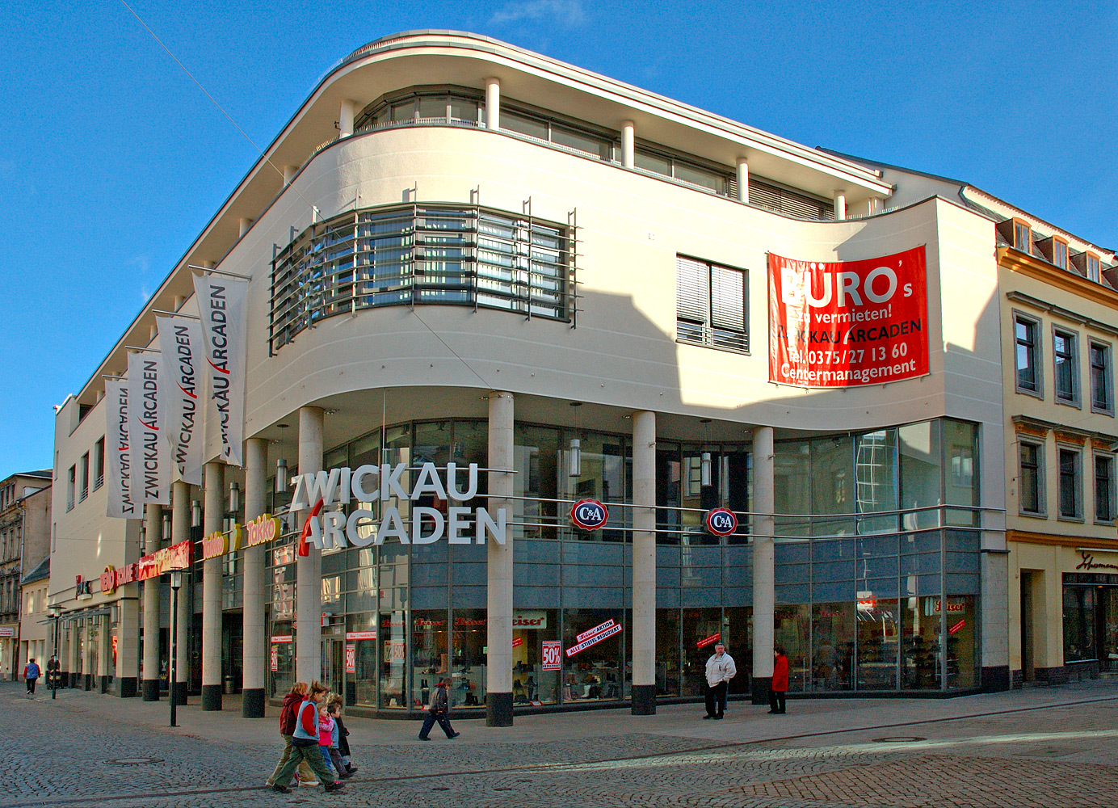
27 HET GEBOUW | Alles wat bouwvakkers bouwen, noemen we een gebouw: een huis, een school, een winkel, een kerk, ... | Verhuizen Infoboek
Notes:
Bron: http://commons.wikimedia.org/wiki/File:Zwickau_Shopping_Mall.jpg
Auteur: André Karwath aka Aka
Licentie: Creative Commons Attribution-Share Alike 2.5 Generic

Slide 8
Dag 3 Motivatie | Introductie magische woorden
Definitie gebouw | Hier zie je een gebouw. Alles wat bouwvakkers bouwen, noem je een gebouw: een huis, een school, een winkel, een kerk, dat zijn allemaal gebouwen. Wat zie je op deze foto?
Vraag over prent | Welk gebouw zie je op de foto? ☺ Een winkel. Een winkel is inderdaad een soort van gebouw.
Dag 3 Verwerking | Uitgebreide herhaling magische woorden
Definitie gebouw | Hier zie je een gebouw. Alles wat bouwvakkers bouwen, noem je een gebouw: een huis, een school, een winkel, een kerk, dat zijn allemaal gebouwen.
Link met verhaal | Rond het huisje uit het verhaal komen heel veel nieuwe gebouwen.
Eenvoudige vragen | Is een winkel een gebouw? ☺Ja Is onze school een gebouw? ☺ Ja Huizen, scholen, kerken, winkels, wat zijn dat allemaal? ☺ Gebouwen Noem enkele gebouwen. ☺ School, huis, winkel, ....
Eigen ervaring | Wie was er al eens in een gebouw?
Dag 4 Motivatie | Beknopte herhaling magische woorden
Definitie gebouw | Hier zie je een gebouw. Alles wat bouwvakkers bouwen, noem je een gebouw: een huis, een school, een winkel, een kerk, dat zijn allemaal gebouwen.
Eenvoudige vragen | Is een winkel een gebouw? ☺Ja Is onze school een gebouw? ☺ Ja Huizen, scholen, kerken, winkels, wat zijn dat allemaal? ☺ Gebouwen Noem enkele gebouwen. ☺ School, huis, winkel, ....

Slide 9
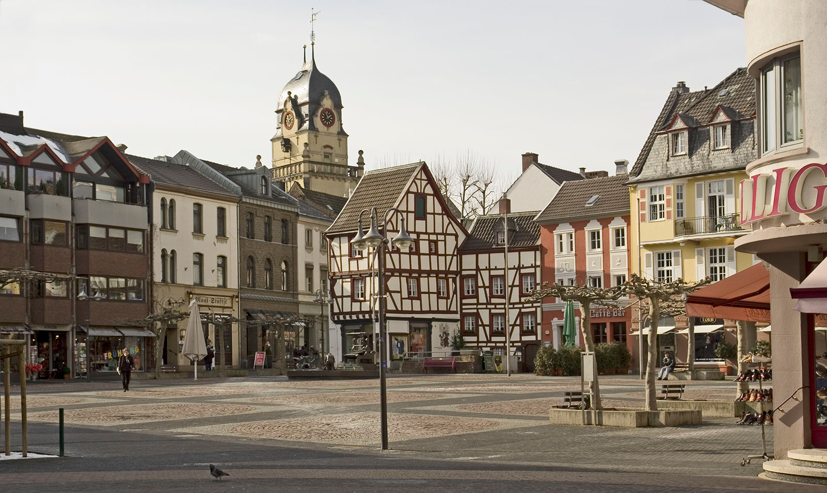
28 DE STAD | In de stad zijn er veel gebouwen, en is er veel te doen. | Verhuizen Infoboek
Notes:
Bron: http://commons.wikimedia.org/wiki/File:Euskirchen_alter_markt_mit_rathausturm.jpg
Auteur: Hans Peter Schaefer, http://www.reserv-a-rt.de
Licentie:Creative Commons Attribution-Share Alike 3.0 Unported

Slide 10
Dag 3 Motivatie | Introductie magische woorden
Definitie stad | Hier zie je een foto van een stad. In de stad staan veel gebouwen heel dicht bij elkaar en is er veel te doen. Wat is dit?
Vraag over prent | Hoeveel gebouwen tel je op de foto? ☺ (Ongeveer) 11
Dag 3 Verwerking | Uitgebreide herhaling magische woorden
Definitie stad | Hier zie je een foto van een stad. In de stad staan veel gebouwen heel dicht bij elkaar en is er veel te doen.
Link met verhaal | Rond het huisje van ons verhaal komen er veel gebouwen. Het wordt een stad.
Eenvoudige vragen | Wat zie je op deze foto? ☺ De stad. Als je op een plaats bent met heel veel gebouwen bij elkaar, niet alleen huizen, maar ook winkels, scholen hoe noem je dat dan? ☺ Een stad. Wat zie je allemaal in de stad? ☺ Heel veel gebouwen. Hoe weet je dat dit een stad is? ☺ Er zijn heel veel gebouwen.
Eigen ervaring | Wie was er al eens in een stad? Wat heb je daar gedaan?
Dag 4 Motivatie | Beknopte herhaling magische woorden
Definitie stad | Hier zie je een foto van een stad. In de stad staan veel gebouwen heel dicht bij elkaar en is er veel te doen.
Eenvoudige vragen | Wat zie je op deze foto? ☺ De stad. Als je op een plaats bent met heel veel gebouwen bij elkaar, niet alleen huizen, maar ook winkels, scholen hoe noem je dat dan? ☺ Een stad. Wat zie je allemaal in de stad? ☺ Heel veel gebouwen. Hoe weet je dat dit een stad is? ☺ Er zijn heel veel gebouwen.

Slide 11
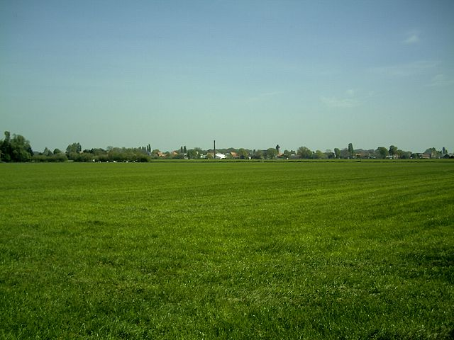
29 HET PLATTELAND | Op het platteland vind je heel veel natuur: bomen, gras, weiden, bos, ... Er zijn weinig gebouwen. | Verhuizen Infoboek
Notes:
Bron:http://en.wikipedia.org/wiki/St._Bernard_%28dog%29#mediaviewer/File:Hummel_Vedor_vd_Robandahoeve.jpg
Auteur: Blanky http://commons.wikimedia.org/w/index.php?title=User:Blanky&action=edit&redlink=1
Licentie: Creative Commons Attribution-Share Alike 3.0 Unported

Slide 12
Dag 3 Motivatie | Introductie magische woorden
Definitie platteland | Kijk, hier zie je het platteland. Op het platteland vind je heel veel natuur: bomen, gras, weiden, bos, ... Er zijn weinig gebouwen. Wat zie je op deze foto?
Vraag over prent | Wat zie je hier op deze foto? ☺ Gras Inderdaad, op het platteland vind je veel groen, zoals gras.
Dag 3 Verwerking | Uitgebreide herhaling magische woorden
Definitie platteland | Kijk, hier zie je het platteland. Op het platteland vind je heel veel natuur: bomen, gras, weiden, bos, ... Er zijn weinig gebouwen.
Link met verhaal | Het huisje van ons verhaal verhuist op het einde naar het platteland, waar het tussen de bomen en de bloemen staat.
Eenvoudige vragen | Wat zie je op deze foto? Het platteland of de stad? ☺ Het platteland Als je op een plaats bent waar er heel veel groen is, hoe noem je dat dan? ☺ Het platteland. Wat zie je allemaal op het platteland? ☺ Veel groen. Bomen. Gras. Natuur.
Eigen ervaring | Wie was er al eens op het platteland?
Dag 4 Motivatie | Beknopte herhaling magische woorden
Definitie platteland | Kijk, hier zie je appartementen. Als er in een groot huis heel veel mensen wonen, dan is het verdeeld in verschillende appartementen.
Eenvoudige vragen | Wat zie je op deze foto? Het platteland of de stad? ☺ Het platteland Als je op een plaats bent waar er heel veel groen is, hoe noem je dat dan? ☺ Het platteland. Wat zie je allemaal op het platteland? ☺ Veel groen. Bomen. Gras. Natuur.

